Slide 1


Kulturális és Innovációs Minisztérium
Nemzeti Pedagógus Kar
A megállapodás és eredményei

Slide 2
A Nemzeti Pedagógus Kar
2011. évi CXC. törvény a nemzeti köznevelésről
a kar létrehozása, működési feltételek megteremtése
2019. évi LXXX. törvény a szakképzésről
az oktatók az NPK tagjai (47. § (3) bek.)
A Nemzeti Pedagógus Kar tagja a Szakképzési Innovációs Tanácsnak
Notes:
A Nemzeti Köznevelésről szóló 2011. évi CXC. törvény 63/A par. 1 . bekezdése alapján az NPK a önkormányzati és állami fenntartású intézményekben a pedagógus munkakörben közalkalmazottként foglalkoztatottak önkormányzattal rendelkező testülete. A NPK 2014 óta tevékenykedik.
A szakképzés átalakítása során a 2019. évi LXXX. törvény arról rendelekezett, hogy a szakképzés elválik köznevelésről és egy külön lába lesz az oktatásnak, ezáltal az ott dolgozó pedagógusokból oktatók lettek és kikerültek a közalkalmazotti státuszból. A törvény 47. par (39. bek. rendelkezései szerint az oktatók a NPK tagjai.
A megalakult Szakképzési Innovációs Tanácsban is helyet kapott a KAR,
Ez a változás újabb feladat elé állította az NPK-t, hiszen meg kellett találni a szakképzés irányítóival is a kapcsolatot.
Ennek a kapcsolatfelvételnek az egyik eredménye az a maegállapodás, amelyről nemsokára beszélek.

Slide 3
A Nemzeti Pedagógus Kar
Szervezeti felépítés
Elnökség: Elnök+elnökhelyettes+9 tag, legfőbb ügyintéző testület
Területi szervek: 20 területi küldöttgyűlés, területi elnökök
Szakmai tagozat: 22 szakmai tagozat és 4 szakmai munkacsoport
A szakmai tagozatokban 2500 fő pedagógus/oktató tevékenykedik
Szakképzési tagozat: 109 fő, vezető Asztalos Zoltán.
Notes:
ElnöK Horváth Péter Révai Miklós Gimnázium és Kollégium, igazgató
Elnökhelyettes: Iszák Tibor Fehérgyarmati Deák Ferenc Általános Iskola, Gimnázium és Kollégium, igazgató
Asztalos Zoltán Alföldi ASzC Bársony István Mezőgazdasági Technikum, Szakképző Iskola és Kollégium

Slide 4
A Nemzeti Pedagógus Kar
A szakképzést érintő kérdésekben
Az oktatók képviselete a Szakképzési Innovációs Tanácsban
Véleményezési jog gyakorlása
Javaslattételi jog gyakorlása
Fejlesztési javaslatok előterjesztése
Szakmai napok, konferenciák szervezése
Notes:
Milyen feladatot lát el a Kar a szakképzésben?

Slide 5
A KIM-NPK megállapodás
A célcsoport:
a szakképzésben oktató kollégák
A program célja:
szakmai kapcsolatok létesítése az oktatókkal,
a szakképzés átalakítás szakképző intézményi tapasztalatainak összegyűjtése, a szakképzés átalakításának támogatása, az oktatók tájékoztatása
Notes:
Miről is szól a Dr. Palkovics László miniszter úr és Horváth Péter az NPK elnöke által aláírt megállapodás

Slide 6
A megállapodás - témák
A szakképzés átalakítása
Oktatók minősítési rendszere, életpálya
A szakképzési minőségbiztosítási rendszer
A szakképzési tanév tapasztalatai
A szakmai vizsgáztatás tapasztalatai
Az ágazati alapvizsgák tapasztalatai
A projektoktatás
A szakképzési digitális tananyagok használata
A tanulási eredmény alapú szemlélet alkalmazása
Szakmai érettségire felkészítés, interaktív vizsgára felkészítés
Projekvizsgára felkészítés
A duális partnerekkel való együttműködés tapasztalatai
A pályaorientáció lehetőségei
A felnőttképzés lehetőségei
A duális partnerek által kidolgozandó képzési programok egységesítése
Az ágazati alapoktatás létjogosultsága, esetleges lerövidítése
Kreatív technikumok
Pedagógiai technikumok

Slide 7
A megállapodás - megvalósítás
NPK Szakképzési Munkacsoport
Asztalos Zoltán a NPK Szakképzési Tagozat vezetője, Bodrogai Tibor NPK elnökségi tag, Dr. Vizi László Tamásné NPK elnökségi tag, Fekete József OEB elnök, Horváth Péter a NPK elnöke, Iszák Tibor a NPK elnökhelyettese, Kaukerné Kovács Edit NPK területi elnök, Szaszák Csaba NPK elnökségi tag
A munkacsoport vezetője: Szaszák Csaba
Notes:
A munkacsoport feladata a megállapodásban foglaltak nyomonkövetése, végrehajtás koordinálása.

Slide 8
A megállapodás - megvalósítás
Nyitó rendezvény: 2022.03.29-30. Eger 1.nap
Résztvevők száma: 153 fő
Eredmények és feladatok a szakképzésben - Pölöskei Gáborné helyettes államtitkár, ITM
Minőségbiztosítás a szakképzésben, oktatói értékelés - Králik Tibor kancellár, Soproni Szakképzési Centrum
Agrárszakképzési helyzetkép - Asztalos Zoltán az NPK Szakképzési Tagozat vezetője, az Alföldi SZC Bársony István Szakképző iskola igazgatója
Az IKK szerepe a szakképzés átalakításában - Valló Péter módszertani igazgató-helyettes, IKK Innovatív Képzéstámogató Központ Zrt.

Slide 9
A megállapodás - megvalósítás
Nyitó rendezvény: 2022.03.29-30. Eger 2.nap
5 szekció
A szekciókban előforduló témák:
  Ágazati-Szakmai képzés
  Minőségbiztosítás/oktatói értékelés/
  A szakmás oktatók helyzete/továbbképzések
  Duális partnerekkel való együttműködés
  PTT és KKK beválása
  Felnőttek szakmai képzése
Szakmai összegző dokumentum készült

Slide 10
A megállapodás - megvalósítás
Területi rendezvények (minden vármegyében)
A Szakképzési Centrumok bevonásával
Jelenléti rendezvények (kivétel Hajdú-Bihar)
Előadás/Workshop(Budapest)
A megállapodásban szereplő témák+egyéni témák
2022. március-december
Notes:
A lebonyolításban a területi elnökök és a Szakképzési munkacsoport területért felelős tagjai nyújtanak segítséget.
LEPORELLO

Slide 11
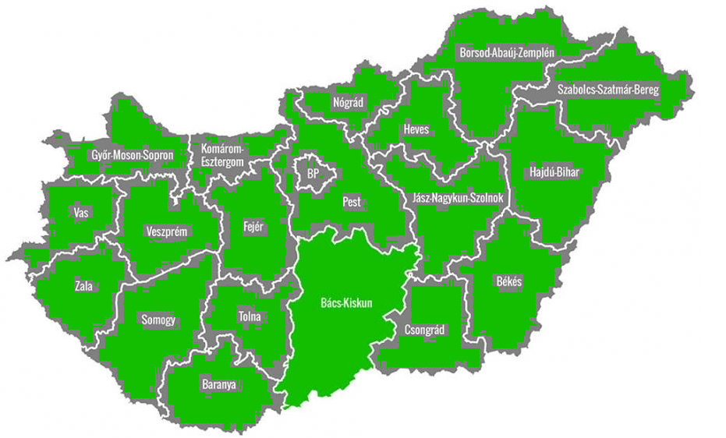
20 területi rendezvény
12.07
11.17
12.01
10.19
11.18
11.17
11.30
10.20
10.26
11.23
11.24
11.22
11.09
11.15
11.09
10.27
11.16
10.25
10.11
11.09

Slide 12
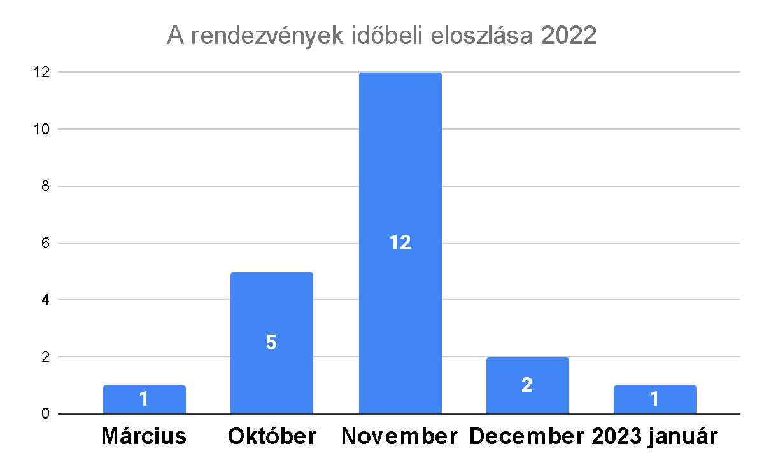

Slide 13
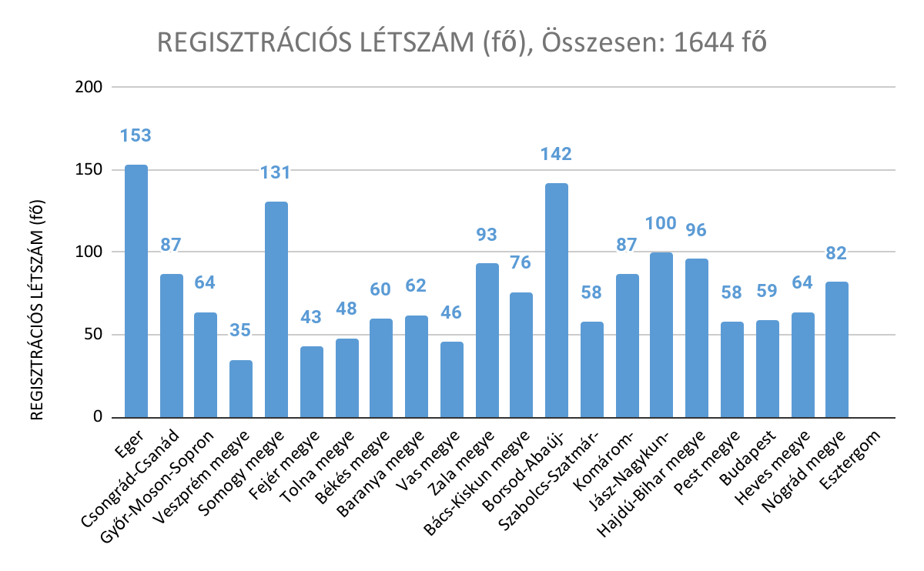

Slide 14
Témák a rendezvényeken
A szakképzési év tapasztalatai 20
Pályaorientáció 16
Duális képzés 14
Okleveles technikus képzés 4
Minőségbiztosítás 3
Kreatív technikum 2
Szakképzési tananyagok 2
Vizsgáztatás 2
Ágazati képző központok 1
Belügyi szakképzés 1
Agrár szakképzés 1

Slide 15
A megállapodás-megvalósítás
Résztvevők száma: 1644 fő
Top témák:
A szakképzés átalakításának tapasztalatai, a fejlődés lehetőségei
Pályaorientáció
Együttműködés a duális partnerekkel
Különleges témák:
Fluidumkitermelő technikus szakma bemutatása
Kreatív ágazati szakképzés és az egyetem együttműködése
Duális képzés külföldön

Slide 16
A megállapodás-megvalósítás
A rendezvényeken előadóink voltak:
KIM vezető beosztású tisztségviselői,
Szakképzési Centrum vezetők,
Kamarai vezetők,
Egyetemi vezetők,
Tankerületi vezetők,
Szakértők,
Oktatók.

Slide 17
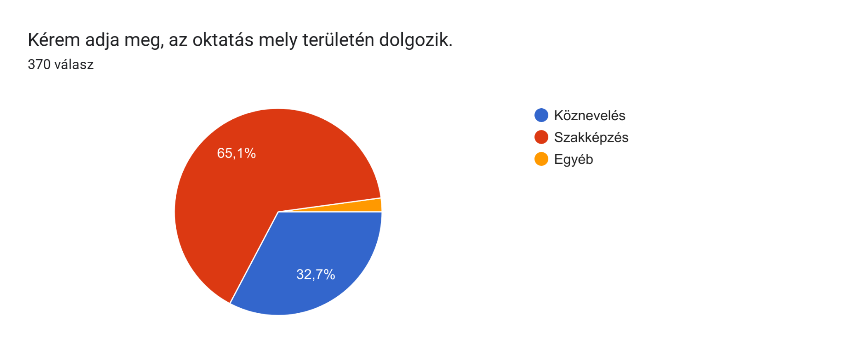
A megállapodás eredményei
Google űrlap, anonim, 2023. január.

Slide 18
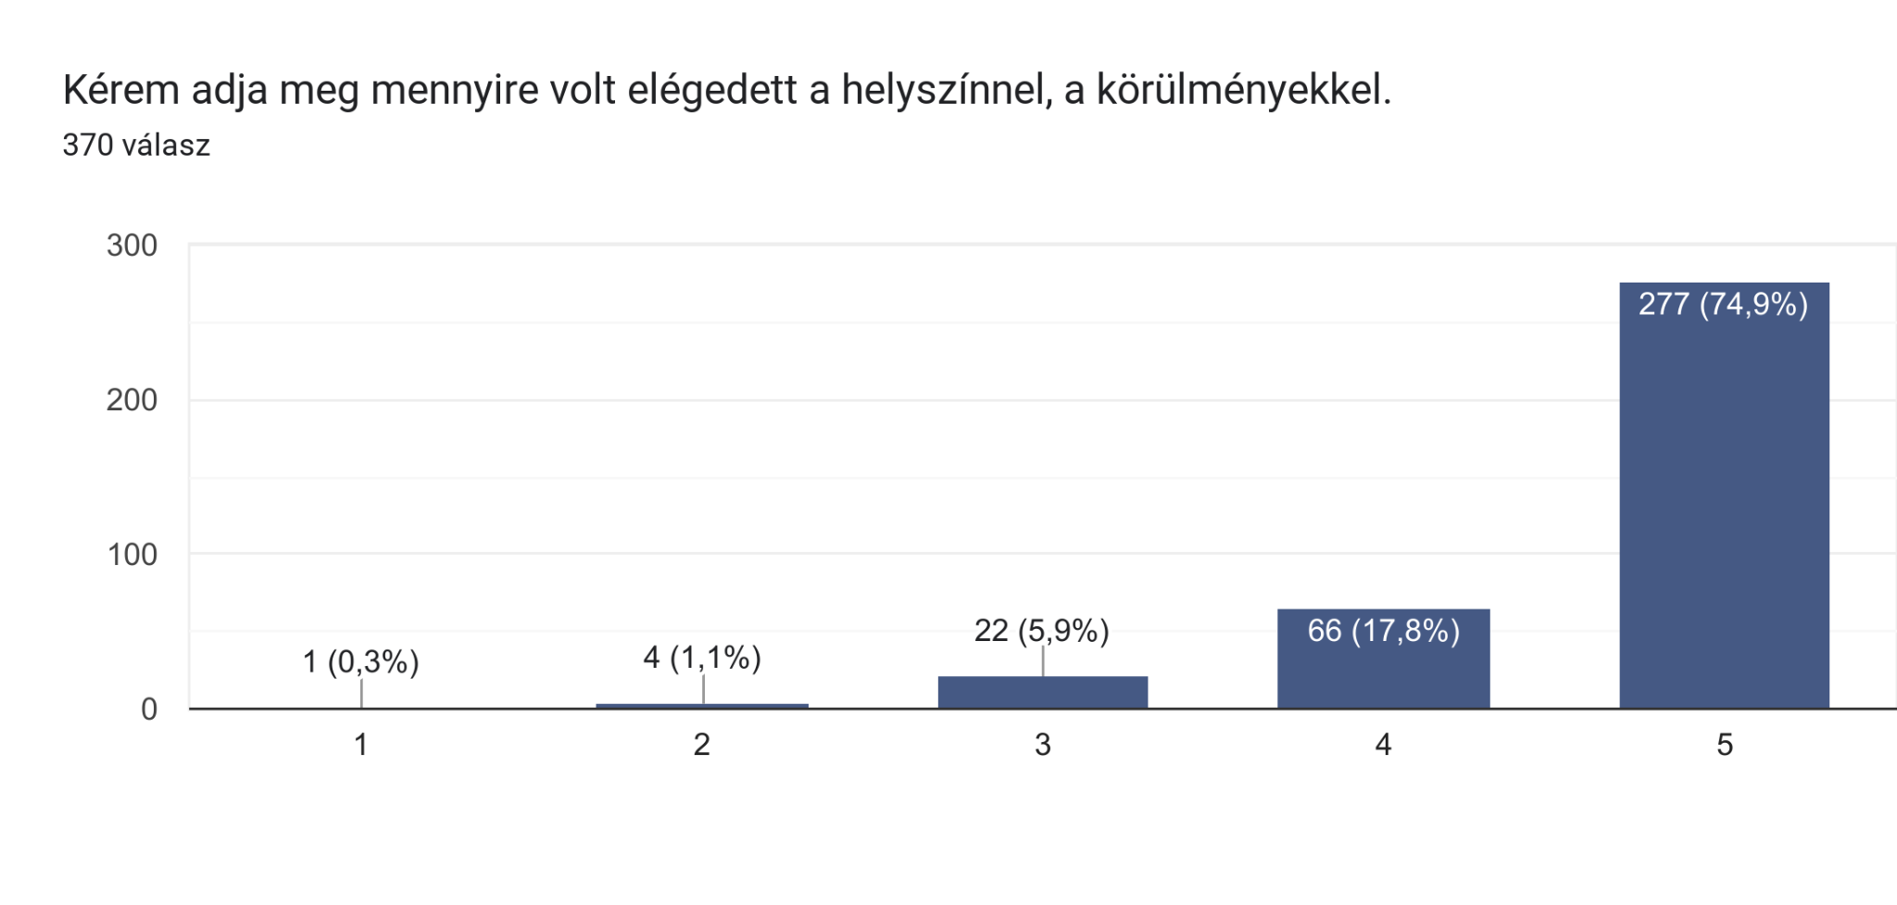
A megállapodás eredményei

Slide 19
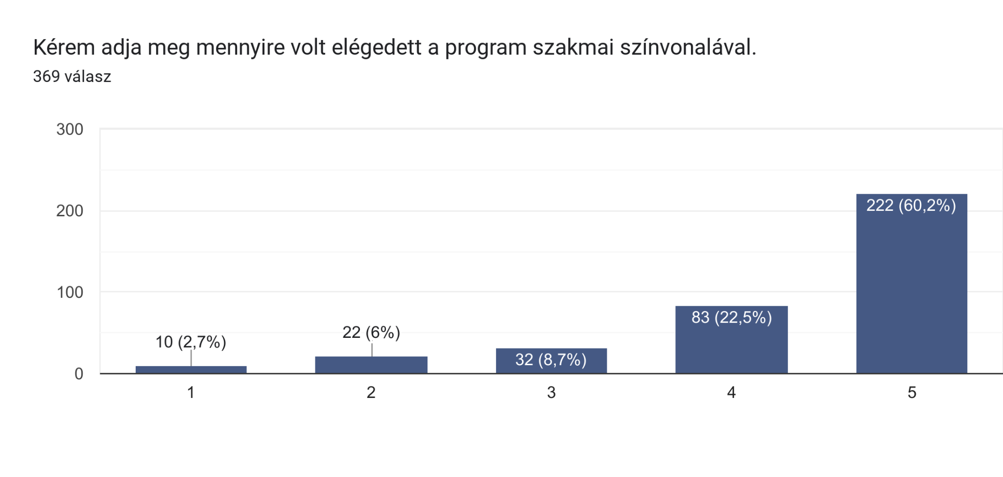
A megállapodás eredményei

Slide 20
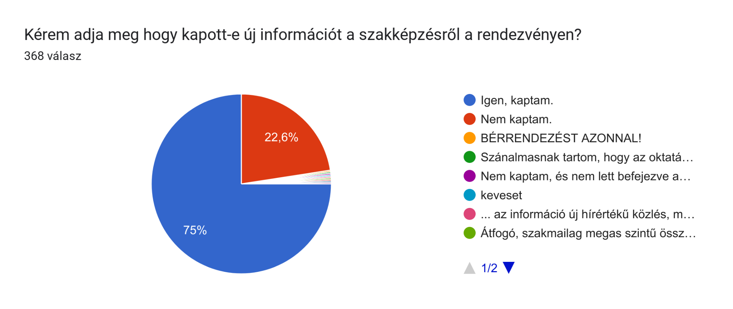
A megállapodás eredményei

Slide 21
A megállapodás eredményei
Oktatók tájékoztatása
Pedagógusok tájékoztatása
Tapasztalatok összegyűjtése
Sajtó megjelenések
NPK és a Szakképzési Centrumok találkozása
Szakmai összegző dokumentum

Slide 22
Köszönöm a figyelmet!
Szaszák Csaba: szaszakcs@gmail.com
NPK: nemzetipedkar@nemzetipedkar.hu
www.nemzetipedkar.hu

